Slide 1
Sistemas de Controle I
Professora: Leslye Estefania Castro Eras

Slide 2
Agenda
Apresentação do Plano de ensino da disciplina: Sistemas de Controle I.
Datas importantes e avaliação da disciplina.
Vídeo sobre Industria 4.0.
Definição e generalidades.
Componentes básicos de um sistema de controle.

Slide 3
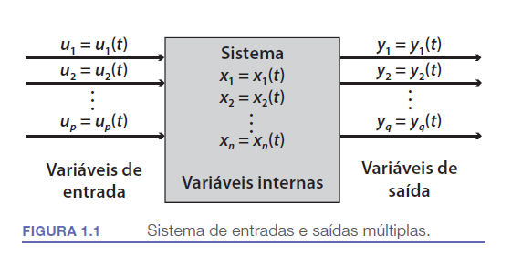
Definição e Generalidades
Processo: uma operação a ser controlada que evolui e progressiva e continuamente.
Sistemas: é a combinação de componentes que atuam em conjunto e realizam um certo objetivo.

Slide 4
Definição e Generalidades
Distúrbios. Sinal que tende a afetar de modo adverso o valor da variável de saída de um sistema.
Controle com Retroação ou a malha fechada, em presença de distúrbios tende a reduzir a diferença entre o sinal de saída e o sinal de referência.
Controle sem retroação ou de malha aberta tem um processo previamente programado, assim por exemplo uma lavadora de roupa.

Slide 5
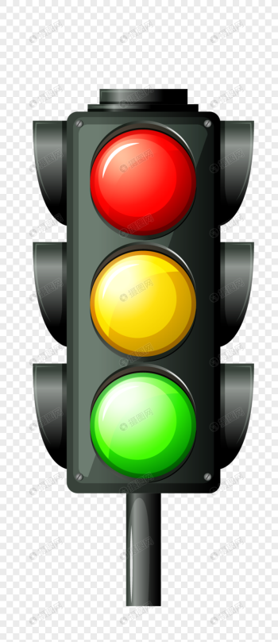
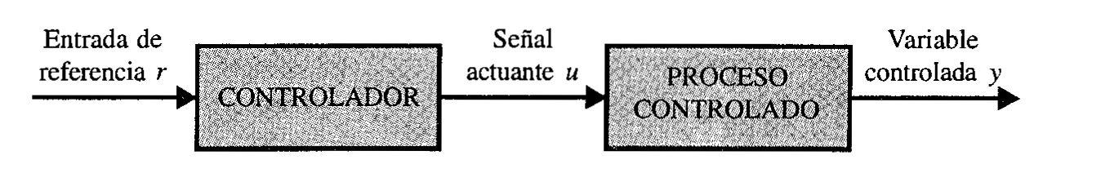
Definição e Generalidades
Sistemas em laço aberto

Slide 6
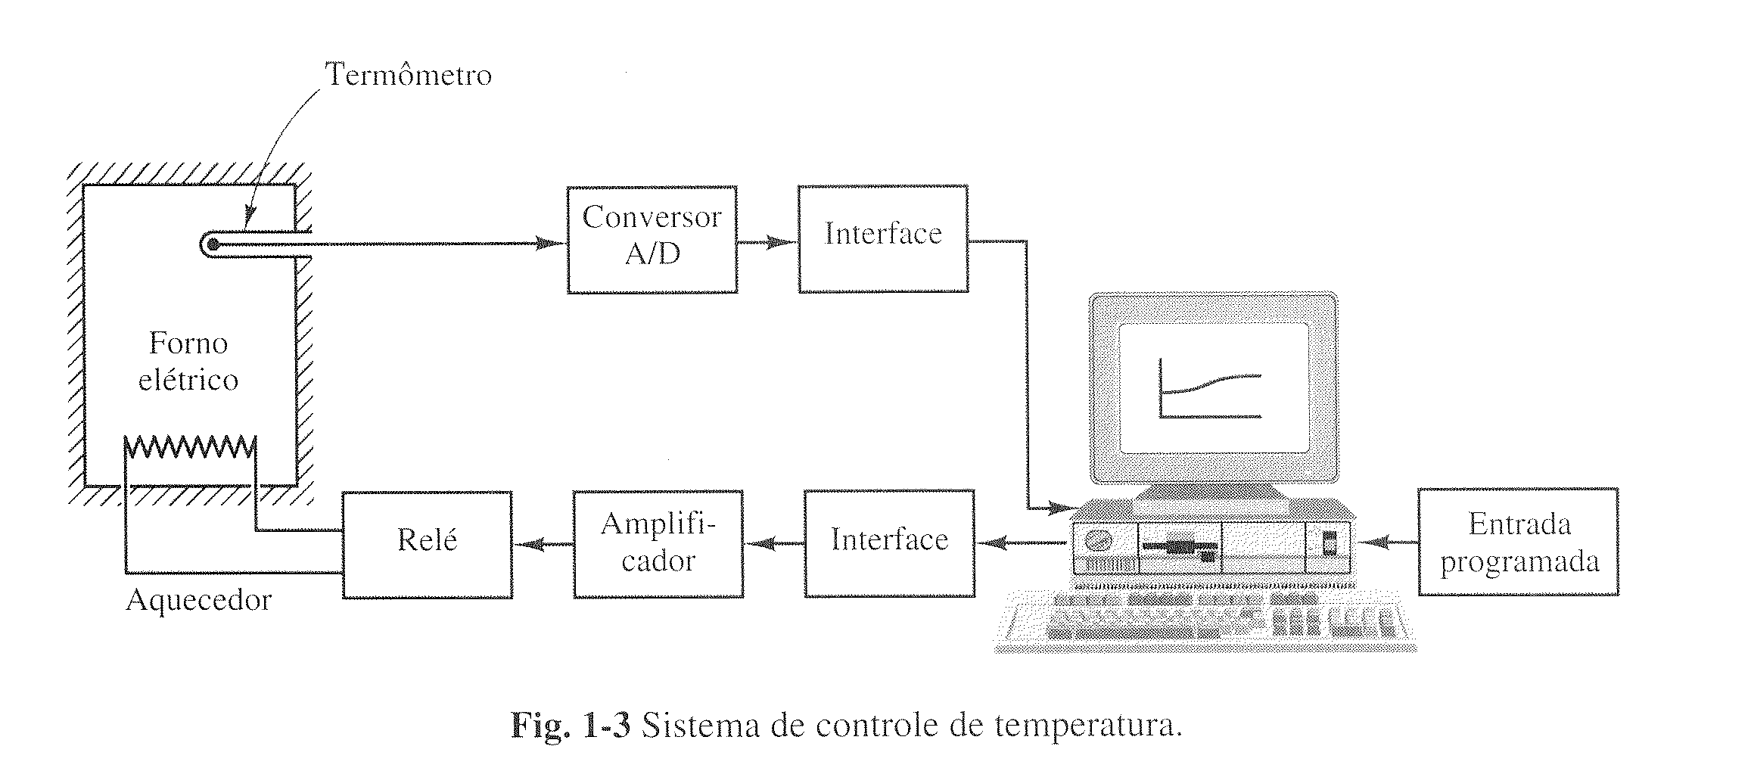
Definição e Generalidades
Sistemas em laço fechado

Slide 7
Definição e Generalidades
A estabilidade em sistemas de malha fechada é mais complexa que em sistemas de malha aberta.
Os sistemas de malha fechada são vantajosos quanto se tem perturbações ou alterações imprevisíveis nos componentes do sistema.

Slide 8
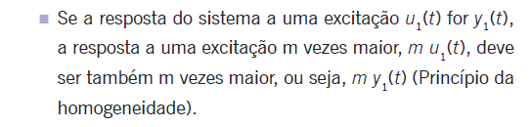
Definição e Generalidades
Os sistemas lineares são constituídos por equações diferenciais e algébricas lineares.
Os sistemas lineares obedecem os princípios da homogeneidade e da superposição.

Slide 9
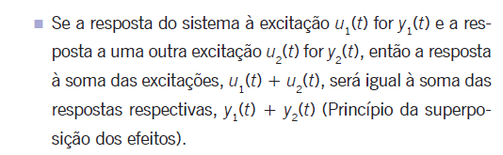
Definição e Generalidades
Todos os sistemas são não lineares, mas eles podem se comportar como lineares dentro de certos limites.

Slide 10
Definição e Generalidades
Sistemas estáticos são sistemas que respondem instantaneamente à excitação aplicada, sendo que a resposta não depende das condições anteriores à aplicação da excitação (condições iniciais).
Por exemplo, um circuito formado por um resistor de 1Ω que pode ser ligado a uma bateria de 1 V por meio de uma chave
Sistemas dinâmicos são sistemas que possuem memória, isto é, seu comportamento depende das condições iniciais. Nesse caso, o modelo matemático sempre inclui equações diferenciais.

Slide 11
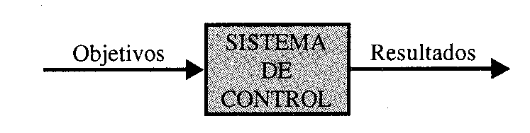
Componentes básicos de um sistema de controle
Os componentes de um sistema de controle são principalmente:
Objetivos do controle (entradas )
Componentes do sistema de controle
Resultados (saídas ou variáveis controláveis)

Slide 12
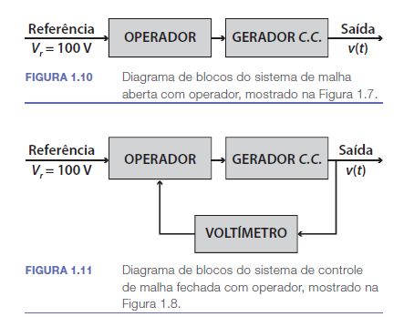
Diagramas de blocos
Representação gráfica de um sistema por um retângulo com as variáveis de entrada e de saídas indicadas por meio de setas.

Slide 13
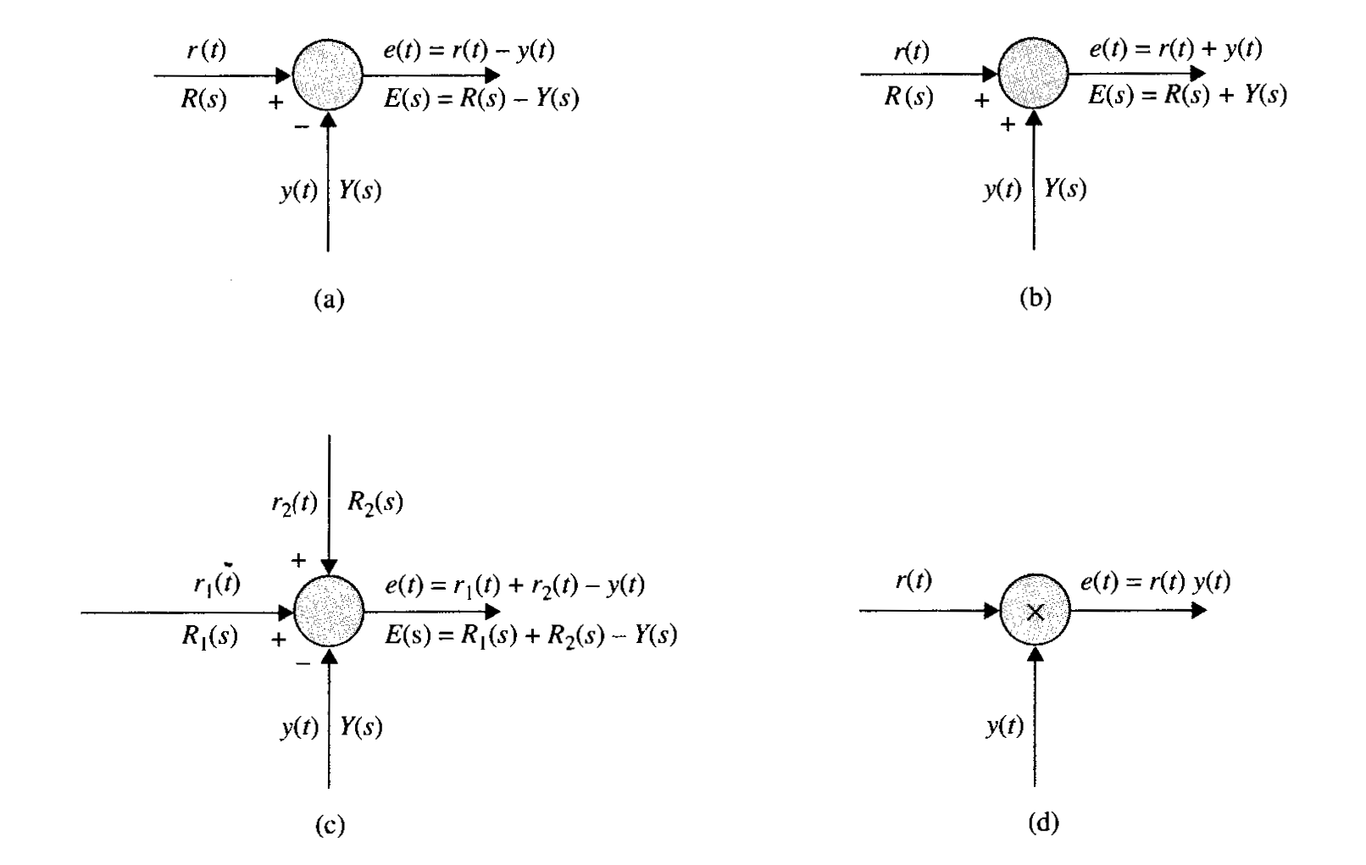
Diagramas de blocos
Elementos dos diagramas de blocos

Slide 14
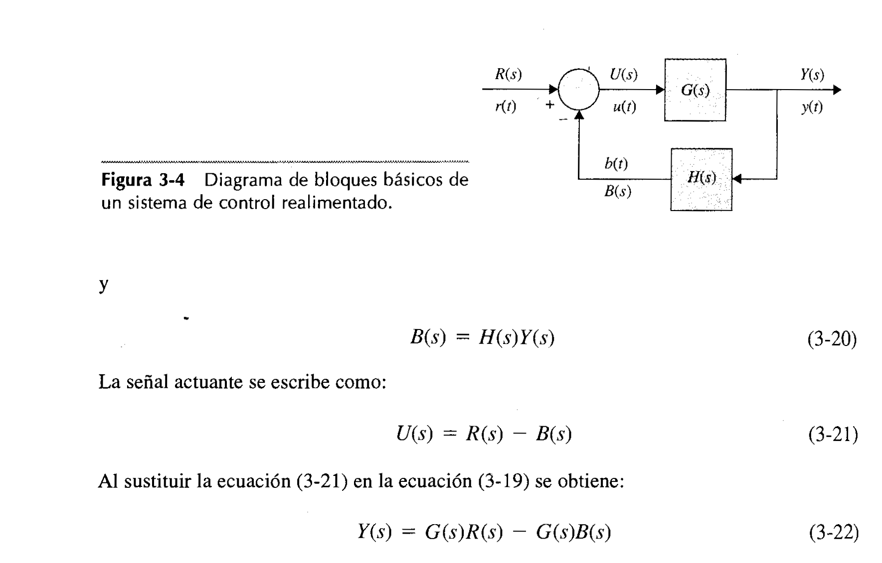
Diagramas de blocos
Exemplo de diagrama de blocos

Slide 15
Diagramas de blocos
Refazer o exemplo:
Revisão dos diagramas de blocos dos alunos

Slide 16
Transformada de Laplace
Uma de suas utilidades é facilitar a solução de equações diferenciais, transformando-as em equações algébricas.
Usando a transformada de Laplace é possível converter muitas das funções comuns, tas como senóides, funções senoidais amortecidas e exponencias, em funções algébricas no plano complexo.

Slide 17



Transformada de Laplace
Definição
Onde:
Transformada de Laplace da função f(t)
Função de Laplace obtida

Slide 18
Transformada de Laplace

Slide 19
Tarefa
Tarefa 1

